Slide 1
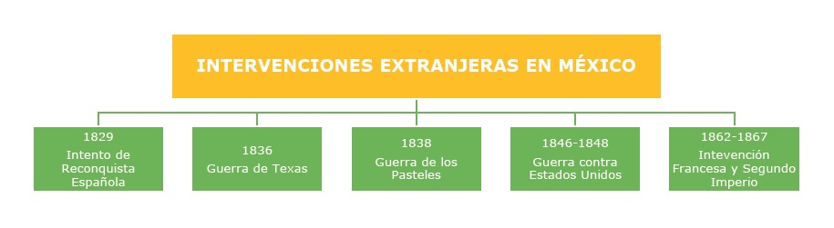
Intervenciones extranjeras en México

Slide 2
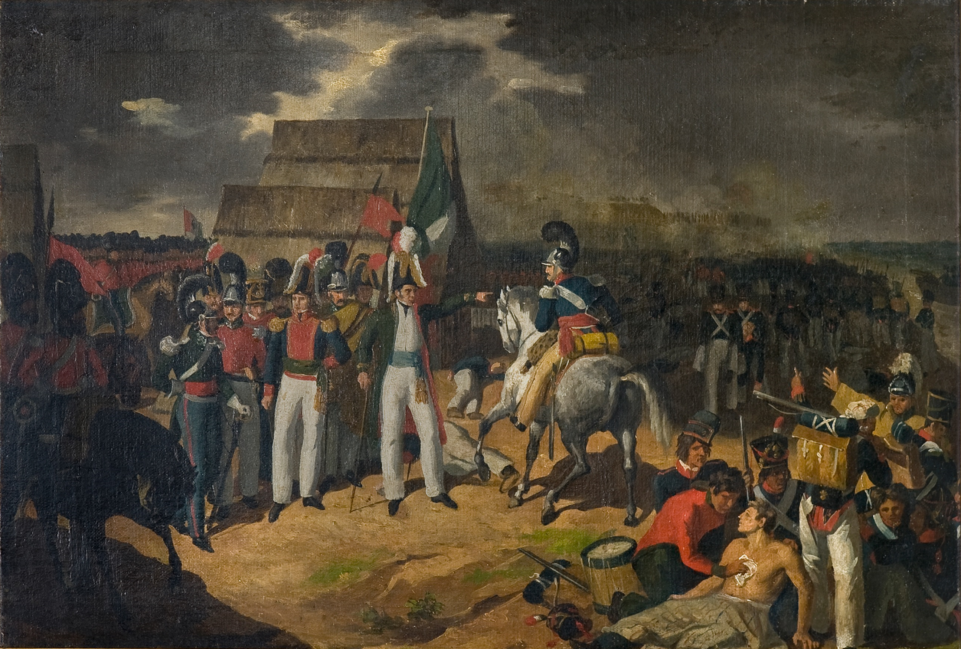
Intento de reconquista española 1829.
Aunque españoles y demás extranjeros fueron expulsados de territorio mexicano en 1827con la promulgación de la Ley General de Expulsión, este hecho no impidió un intento más por la reconquista de la antigua colonia. En enero de 1829, el gobierno mexicano fue informado de la presencia de fuerzas españolas en La Habana. La expedición fue comandada por Isidro Barradas, quien fue convencido por los españoles expulsados de que los mexicanos anhelaban el dominio español. Sin embargo, en su trayecto a México, la flota se dispersó por condiciones climáticas, dificultando que volvieran a reagruparse.

Slide 3
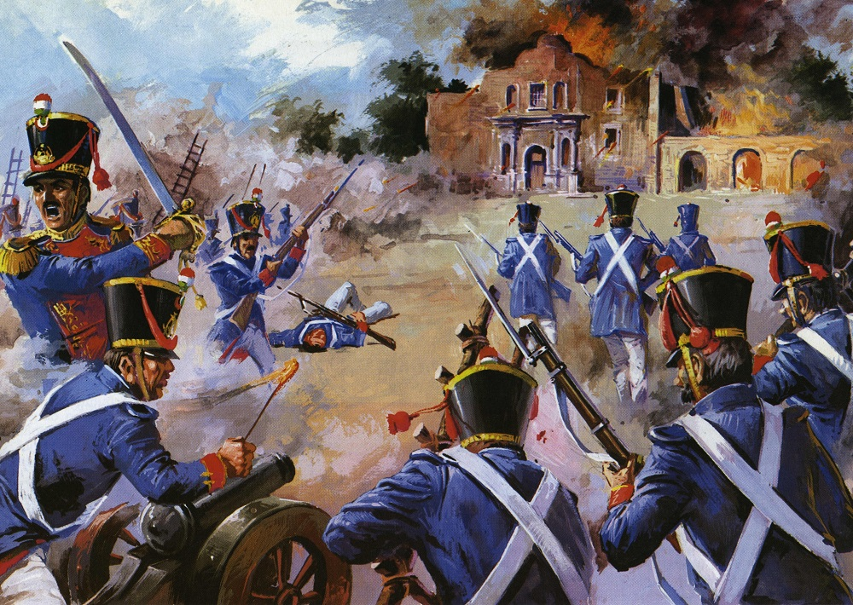
Guerra de Texas 1836
Todo inicia en el año de 1819 cuando Nueva España permitió el establecimiento de colonias de anglosajones en Texas. Llegado el movimiento independentista, no se prestó atención a Texas, aunque este mismo convirtió al territorio texano en zona de refugio y compra de armas por parte de los insurgentes. De igual manera, propició la llegada de aventureros y fugitivos norteamericanos con el pretexto de luchar por la libertad. De hecho, la construcción del México fue paralela a la expansión territorial del país vecino, para 1840, la situación de ambos países era la siguiente:

Slide 4
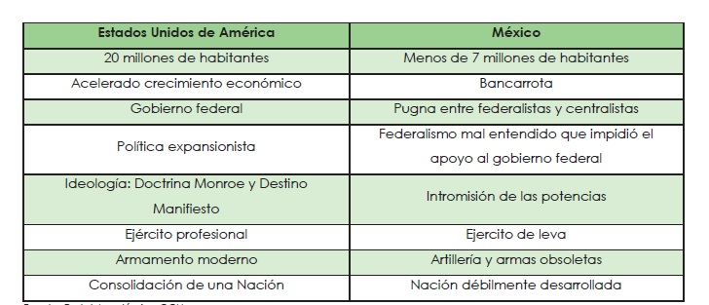
Cuadro comparativo entre eua y México.

Slide 5
Los pobladores y los intentos separatistas.
Alrededor de 350 familias estadounidenses, lideradas por Moisés Austin, se asentaron en el territorio de Texas. El antes instaurado imperio mexicano, les había concedido terrenos y exención de impuestas a cambio de que no poseyeran esclavos, fueran católicos y no se ubicaran en costas y fronteras. Ante la inconformidad por los límites impuestas, gradualmente se generó un descontento social que desencadenaría una serie de conflictos que, aprovechando la ausencia de una autoridad mexicana permanente, lograría su cometido. El intento separatista sucedió entre los años de 1835 y 1836. En esa época Texas pertenecía al estado de Coahuila. El conflicto inicia oficialmente el 1 de octubre de 1835, cuando los habitantes texanos se apoderaron de la Bahía y San Antonio, declarándose independientes de México. El 02 de marzo de 1836, desconocieron al gobierno mexicano.

Slide 6
Los enfrentamientos e independencia de Texas.
Fueron muchos los enfrentamientos bélicos entre los ejércitos anglosajones y los de Santa Anna hasta que este fue capturado por Samuel Houston. A cambio de su vida, firmó en Washington los Tratados de Velasco en 1836, donde México finalmente reconocía la independencia de Texas. La guerra terminó en San Jacinto, muy cerca de lo que hoy en la actualidad conocemos como Houston. “La separación de Texas demostró el expansionismo norteamericano, materializado con el apoyo que el presidente Andrew Jackson brindó a los insurrectos. Esta acción dio pie a la ruptura de relaciones diplomáticas entre México y Estados Unidos.

Slide 7
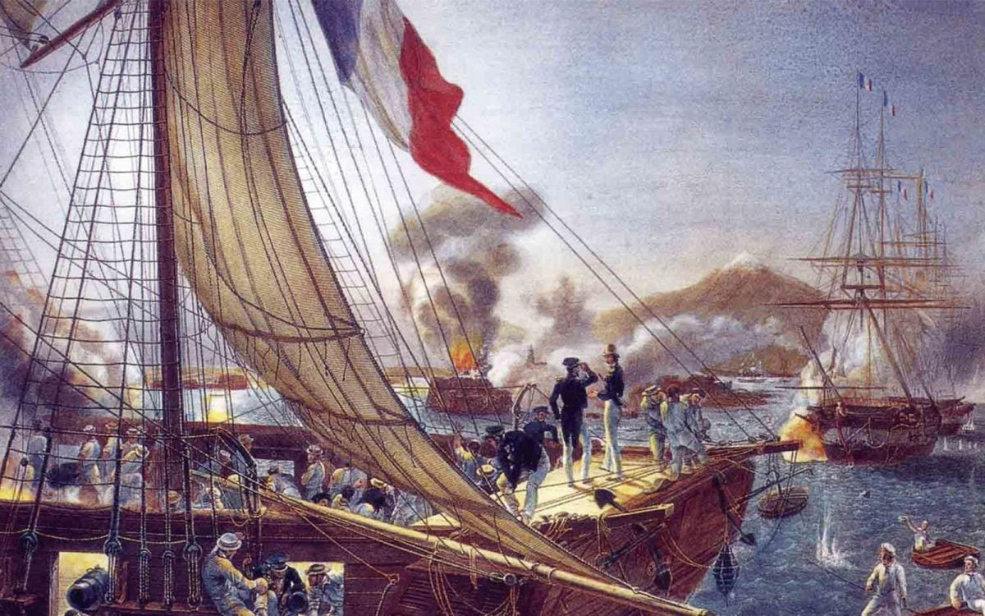
Intervención francesa o guerra de los pasteles 1838-1839.
Sus primeros antecedentes fueron el saqueo y destrucción de propiedades francesas a causa de algunas insurrecciones como el motín del Parián; los préstamos forzosos a súbditos franceses y la destitución de funcionarios. El caso más famoso fue el de un pastelero de Tacubaya, que exigía al gobierno la cantidad de 60 000 pesos por daños y destrucción de propiedad. El ministro francés en México Antoine Deffaudis tomó la decisión de usar las reclamaciones que sus compatriotas para modificar al tratado comercial que tenían ambas naciones a su favor.

Slide 8
El tratado.
El tratado buscaba, entre otras cosas, era que los franceses asentados en México pudieran comerciar al menudeo dentro del país. El gobierno francés ordenó que una escuadra marítima de guerra zarpara con destino a México desde las Antillas para bloquear los puertos (con el fin de recaudar un impuesto a cada embarcación que llegara a México y cobrarse las reclamaciones de los franceses y la osadía de no respetar su tratado). Luis Felipe de Orleans justificó esta intervención como una “lección de civilización” para México, y así quedar ante los ojos internacionales como “defensor del derecho entre las naciones”.

Slide 9
¿Cómo acabó?
El 27 de noviembre de 1838, la Armada Francesa bombardeo San Juan de Ulúa. La defensa mexicana fracasó, y se vio obligada a claudicar y aceptar las condiciones que se plasmaron en un tratado de paz.
Pago de 600 000 pesos a los invasores franceses.
Castigo a los responsables de los daños ocasionados al pastelero francés.
Firma de un tratado comercial y de navegación favorable a Francia.

Slide 10
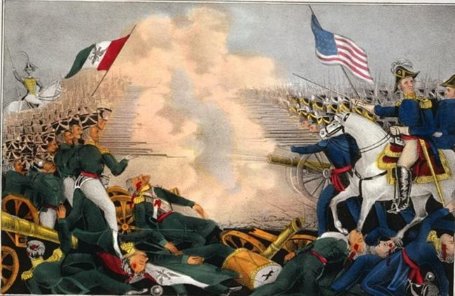
La guerra contra estados unidos 1846-1848.
Durante el gobierno de Santa Anna, Estados Unidos obtuvo la Mesilla, en una primera batalla bélica; en una segunda intervención, el Presidente de los Estados Unidos de América, James K. Polk, hizo realidad su sueño expansionista al obtener los territorios de Texas, Nuevo México y la Alta California. México no ganó una sola batalla, salvo algunos encuentros que tuvieron lugar en California.

Slide 11
El inicio.
La invasión norteamericana había empezado con el bloqueo y bombardeo al puerto de Veracruz, donde desembarcó el general Winfield Scott. El ejército mexicano intentó la defensa, pero fue derrotado una y otra vez, permitiendo el avance estadounidense hacia la capital, donde le sucedieron las derrotas de Padierna, San Antonio, Churubusco, Molino del Rey y Chapultepec. Los norteamericanos tomaron la ciudad de México con una facilidad relativamente asombrosa, aprovechándose de la desorganización social y política.
En la batalla de Churubusco, el batallón de San Patricio, compuesto por irlandeses, al ver lo injusto de la guerra se pasó al lado de los mexicanos. Tras la derrota, fueron fusilados por los norteamericanos. La batalla de Chapultepec quedó en la memoria nacional debido a la defensa que de este sitio hicieron los cadetes del Colegio Militar, los Niños Héroes.

Slide 12
El final.
Este conflicto, además de exaltar el imperialismo norteamericano, también evidenciaba la posición de México a nivel internacional. En ese entonces no estaba consolidado como el resto de países.
En febrero de 1848 se firmaron los Tratados de Guadalupe Hidalgo, con todas las ventajas para los vencedores. México accedió a ceder el 55 por ciento del territorio mexicano. A cambio, se recibió una indemnización de 15 millones de pesos.

Slide 13
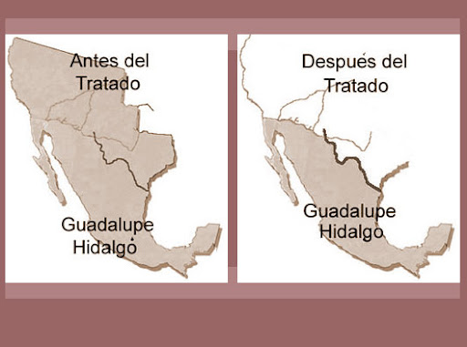
Se perdieron Texas, Nuevo México y la Alta California.

